Slide 1


面向任务型人机对话的预训练技术研究与应用
中期汇报
汇报人： 钟鹭岑
指导老师：王小捷
汇报时间：2023年7月12日

Slide 2
1. 研究背景和意义 4. 研究方案设计
2. 研究现状和问题 5. 实验结果分析
3. 研究内容和目标 6. 未来工作计划
目录

Slide 3
Part 01
研究背景和意义

Slide 4

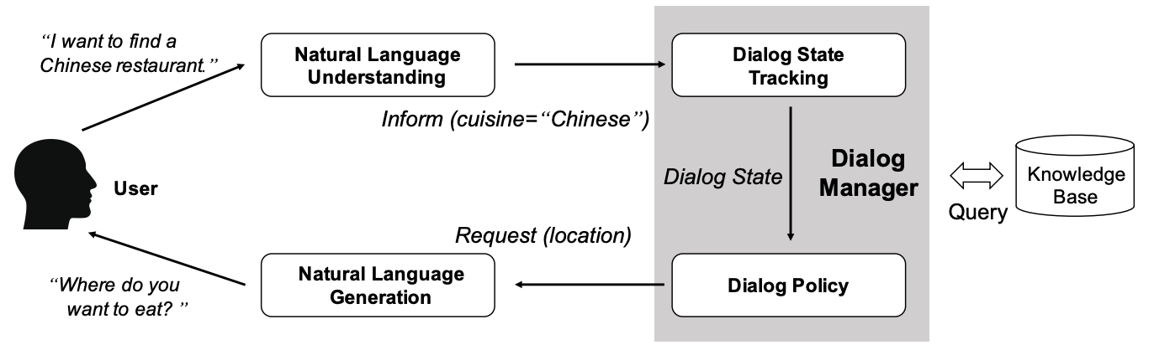
研究背景
文本预训练模型：预训练语言模型可以将对话管理和回复生成采用统一的形式进行建模，目前已经被广泛应用于任务型对话系统，如：UBAR、MMTOD和BOTR等。
任务型对话预训练模型：文本和闲聊数据预训练的模型在任务型对话数据集上直接微调效果不好。 GALAXY、SPACE3.0等任务型对话的预训练模型旨在预训练阶段挖掘任务型对话中特有的任务信息，从而在下游任务上取得更好的性能。
图1. 基于Pipeline方法的任务型对话系统的总体框架
Notes:
传统的Pipeline方法：误差累积、优化困难
预训练模型：统一的建模方式，端到端优化
任务型对话预训练：面向任务型对话特点的预训练方式、任务设计，高效建模TOD数据

Slide 5


研究意义
学术价值：任务型对话系统具有明确的用户目标和系统行为，对其语言理解和策略学习比闲聊型对话更为重要。任务型对话预训练通过设计特定的预训练方式、预训练任务高效建模任务相关的知识，从而在下游任务上取得更好的性能。
应用价值：任务型对话系统可以帮助用户便捷处理复杂任务，减轻人工客服的负担，在智能助手、智能客服领域有较高需求，例如：Apple Siri、阿里小蜜等。

Slide 6
研究难点
难点一
难点二
难点三
数据量小且标注困难
预训练模型参数量巨大，通常需要非常多的数据才能使模型学到相应的知识
任务型对话数据标注费时费力，高质量的有标数据集非常少
任务型对话特定信息的建模
任务型对话中包含很多任务相关的信息，如：对话策略、对话流等
通用的文本预训练任务无法很好地对这些信息进行建模。
任务型对话的指令设计
LLMs背景下可以通过in-context learning的方式构建任务型对话系统，但最终性能对对指令非常敏感
基于LLMs的任务型对话系统如何通过指令设计、示例筛选来取得更好的性能尚未被研究

Slide 7
Part 02
研究现状和问题

Slide 8
研究现状：ChatGPT之前（2020~2022）
提出了通过预训练一个通用的端到端（end-to-end）任务型对话系统，并通过迁移学习和机器教学使其适应新的任务
基于UniLM的显式建模对话策略的半监督任务型对话生成式预训练模型
2020.05 SOLOIST
2021.11 GALAXY
2020.04 TOD-BERT
2021.09 PPTOD
2022.06 SPACE3.0
面向对话理解和回复选择任务，联合9个任务型对话数据集对BERT进行进一步的预训练
以T5模型为基础，采用prompt方法构建了一个通用的任务型对话预训练模型
基于UniLM的统一对话理解、对话策略和对话生成的端到端任务型对话系统，且模型维持了对话中的任务流信息

Slide 9
研究现状：ChatGPT之后（2023~至今）
在zero-shot设置下，对ChatGPT的任务型对话理解能力进行评估，探索大模型在单轮/多轮场景下的DST性能。
结论：单轮DST效果优于多轮DST、多轮交互可能出现输出格式错误
提出了面向TOD的Schema-Guided LLMs prompt构建方式，在zero-shot、去词汇化生成设置下取得了不错的效果
使得面向TOD的prompt设计成为可能
2023.04 Pan等人
2023.05 SGP-TOD
2023.02 Bang等人
2023.04 Vojtech等人
设计简易的任务型对话prompt，分别采用静态评估、交互式评估对ChatGPT的TOD能力进行评测。
结论ChatGPT存在三个问题：长距离依赖问题、基础推理错误、幻觉
在zero-shot和few-shot设置下，对任务型对话进行去词汇化评测，结果可以和过去的模型对比
结论：目前ChatGPT在TOD上的成功率和微调模型有较大的差距
Notes:
评估工作：依赖尽心设计的prompt

Slide 10
发展趋势
pipeline-based（管道方法） → end-to-end（端到端方法） → LLMs-based（提示学习）
2020年主要基于pipeline系统中的某个模块进行预训练，2021年之后都转为端到端的预训练，2023年后开始针对大模型进行任务型对话评估和提示学习
专用预训练模型 → 通用预训练模型
模型从只能完成TOD中某一个特定的任务，转为一个模型可以完成TOD中的多个下游任务
单一数据预训练 → 混合数据预训练 → 垂直领域直接微调（LLMs）
最开始只使用TOD数据，之后很多工作倾向于使用闲聊+TOD数据同时预训练，ChatGPT之后大家更关注怎样直接在目标领域进行轻量的微调，不再动base model
Notes:
大模型能力很强，可以跳过预训练的步骤。

Slide 11
Part 03
研究内容和目标

Slide 12
研究现状分析
问题一：任务型对话数据的标注费时费力，现有的工作不断增加预训练的数据量，预训练的成本非常高昂，且大部分工作对数据标注的利用不充分，有较大的改进空间
问题二：目前模型在对话策略预测的准确率上依然很低（完全正确的比例不足50%），现有的策略建模方式比较单一，且对话策略本身的特点还未被完全探索，策略建模还有很大的提升空间
问题三：目前基于LLMs的任务型对话相关研究停留在评测层面，简单直接的prompt无法取得很好的性能，面向任务型对话的指令设计还有待探索

Slide 13
研究目标
目标一
目标二
目标三
基于现有的任务型对话数据的标注信息，设计新的预训练方式来提高标注数据的利用效率，充分建模标注数据之间的逻辑关系
分析对话策略本身的特点，设计相关的预训练任务来从各个维度建模对话策略，以提高预训练模型的策略预测准确率，进而提高回复生成的质量。
基于任务型对话的特点，设计面向任务型对话的指令对百亿规模的模型进行指令微调，使得LLMs可以更好地理解任务型对话

Slide 14
Part 04
研究方案设计（一）

Slide 15
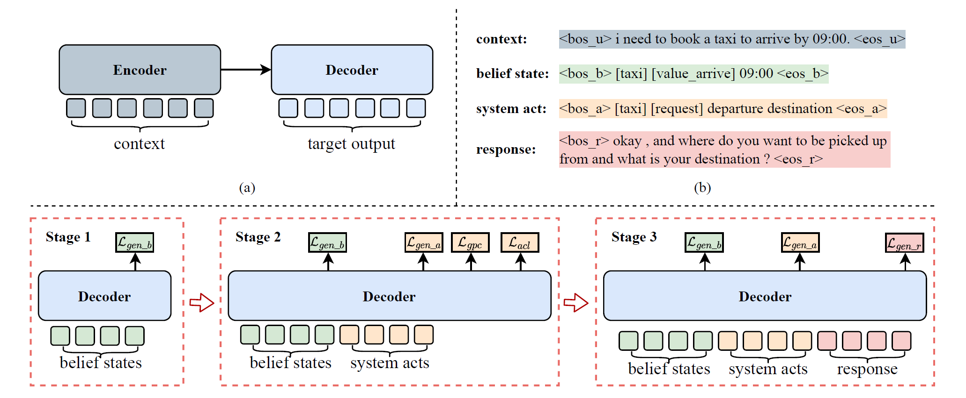
方法概述
图2：方法概述。(a)是我们使用的通用T5模型架构。(b)为TOD数据格式。(c)为我们提出的TPLD多阶段预训练框架，其中不同的颜色表示不同的预训练任务。
Notes:
基础模型：T5-small
三种标注信息的充分利用：多阶段预训练
基于策略的建模：两个维度的损失函数

Slide 16
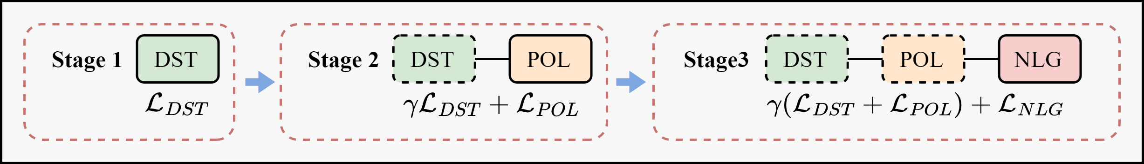
新的预训练方法：多阶段预训练框架
Task-progressive with Loss Decay（TPLD）
TPLD预训练框架包括三个阶段的预训练，在不同阶段逐步采用DST、POL和NLG任务
由于DST、POL和NLG三个任务是异构的，后一阶段的任务可以完全抵消前一阶段的任务。因此，我们在后续阶段保留了前一阶段的任务，并为其分配一个衰减损失。
多阶段预训练的优势
子任务之间的序列关系（Sequential Order）
充分学习每个子任务（Sufficient Learning）
图3：带损失衰减的任务递进式预训练框架（TPLD）。三个连续的任务以级联的方式引入到预训练模型中，上一阶段的任务以衰减的损失加入当前阶段。

Slide 17
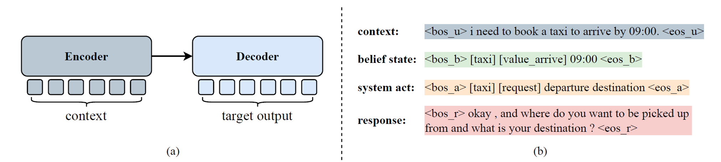
基础预训练任务：生成任务
生成损失函数：对于训练样例 ，其对应的生成损失为：
第一阶段：DST预训练
第二阶段：DST+POL预训练
第三阶段：DST+POL+NLG预训练

Slide 18
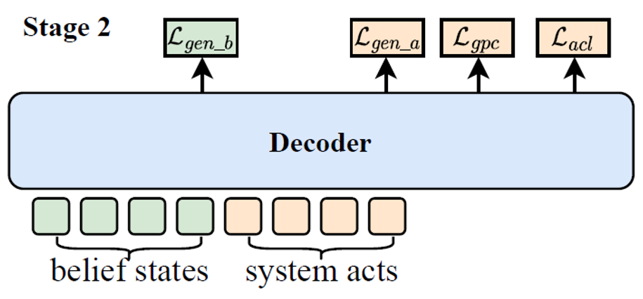
面向对话策略的预训练任务（POL Tasks）
时序关系建模：全局策略一致性任务（Global Policy Consistency Task）
样本表示优化：基于对话动作的对比学习（Act-based Contrastive Learning Task）

Slide 19
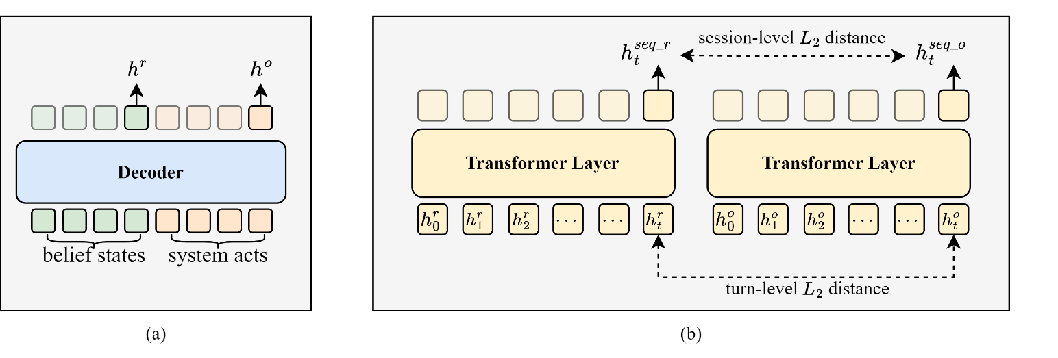
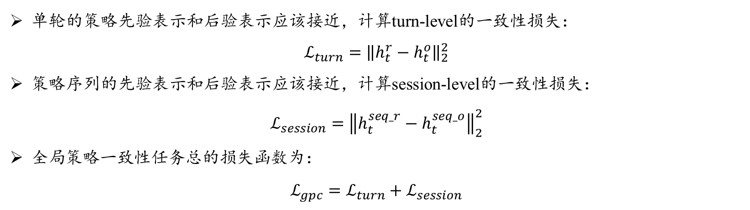
全局策略一致性任务
单轮的策略先验表示和后验表示应该接近，计算turn-level的一致性损失：
$$ℒ_{turn}={\left\|h_{t}^{r}−h_{t}^{o}\right\|}_{2}^{2}$$
策略序列的先验表示和后验表示应该接近，计算session-level的一致性损失：
$$ℒ_{session}={\left\|h_{t}^{seq_r}−h_{t}^{seq_o}\right\|}_{2}^{2}$$
全局策略一致性任务总的损失函数为：
$$ℒ_{gpc}=ℒ_{turn}+ℒ_{session}$$
图4：(a)为策略的先验和后验表示。(b)为全局策略一致性任务

Slide 20
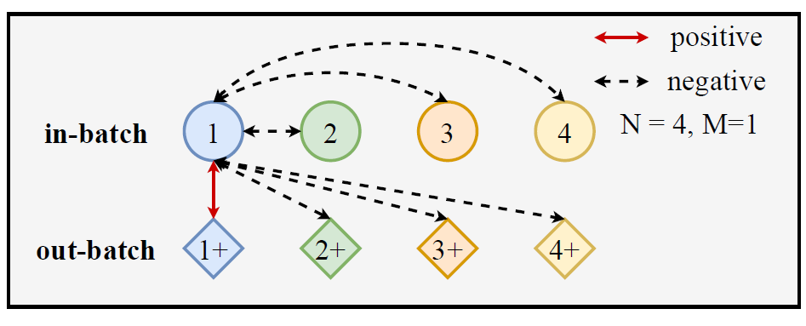
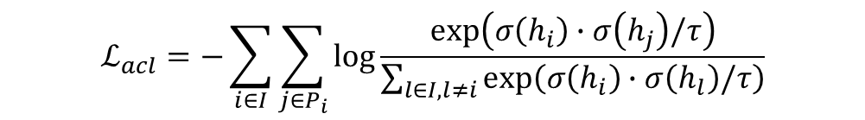
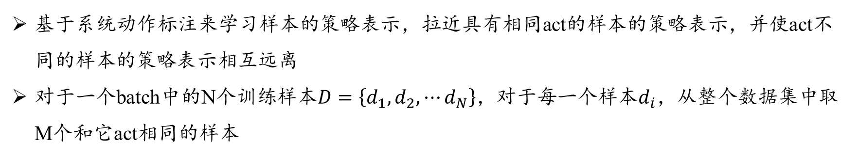
基于系统动作的对比学习任务
基于系统动作标注来学习样本的策略表示，拉近具有相同act的样本的策略表示，并使act不同的样本的策略表示相互远离
对于一个batch中的N个训练样本$D=\left\{d_{1},d_{2},⋯d_{N}\right\}$，对于每一个样本$d_{i}$，从整个数据集中取M个和它act相同的样本
$$ℒ_{acl}=−\sum_{i∈I}{\sum_{j∈P_{i}}{\log{\frac{exp⁡\left(σ\left(h_{i}\right)∙σ\left(h_{j}\right)/τ\right)}{\sum_{l∈I,l≠i}{exp⁡\left(σ\left(h_{i}\right)∙σ\left(h_{l}\right)/τ\right)}}}}}$$
图5：对比学习任务

Slide 21
Part 05
实验结果分析（一）

Slide 22
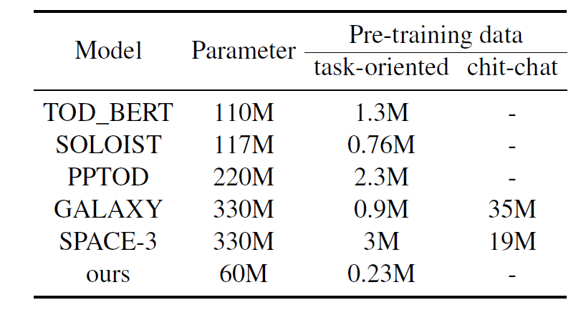
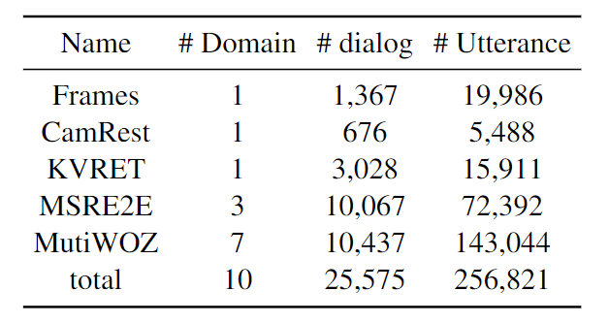
预训练数据和下游任务
我们的模型仅使用了18%的预训练参数量、25%的预训练数据量（Compared with GALAXY）
表1：预训练数据量和参数量对比
表2：使用的TOD数据集
在微调阶段，只使用生成损失，目标文本是对话状态、对话策略和去词汇化的系统回复拼接

Slide 23
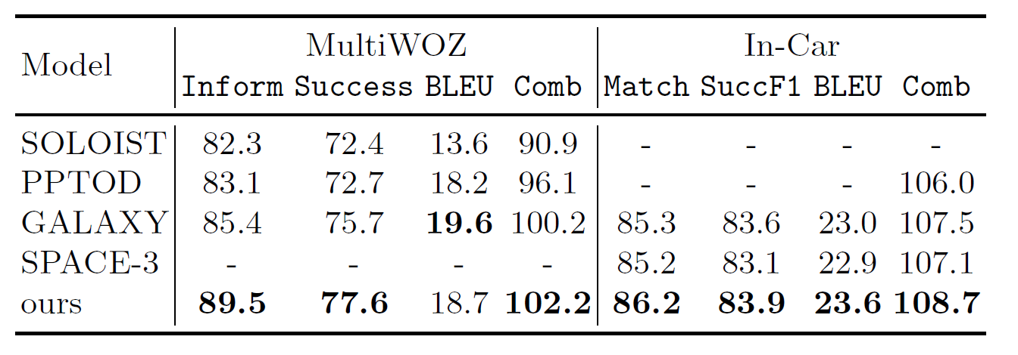
结果比较
我们的模型的Combined Score在MultiWOZ和In-Car上分别GALAXY高出2.0、1.2
表3：我们的模型在MultiWOZ和In-Car Assistant两个数据集上的性能

Slide 24
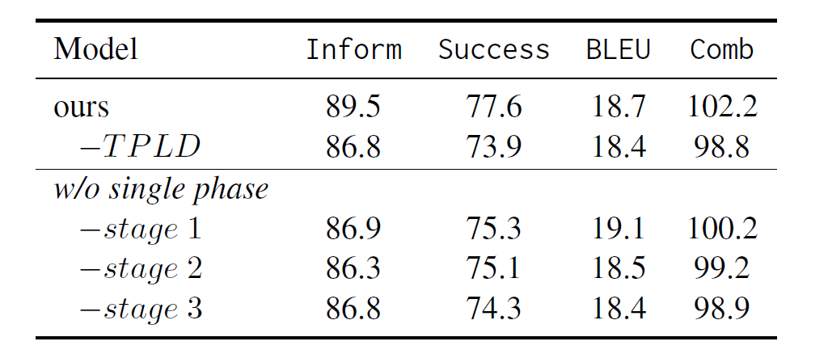
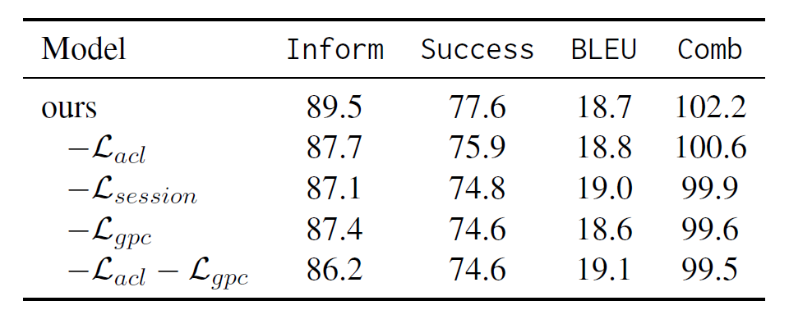
消融实验
多阶段预训练消融
-TPLD表示一次训练所有类型任务，Combined Score从102.2下降至98.8，这证明了多阶段预训练的有效性
w/o single phase表示去掉某个阶段的训练，实验结果表明每一个阶段均有其作用，越后面的阶段对模型的影响越大
损失函数消融
结果表明，提出的两个面向对话策略的预训练任务均可以有效提升对话成功率
表4：MultiWOZ上多阶段预训练消融结果
表5：MultiWOZ上损失函数消融结果

Slide 25
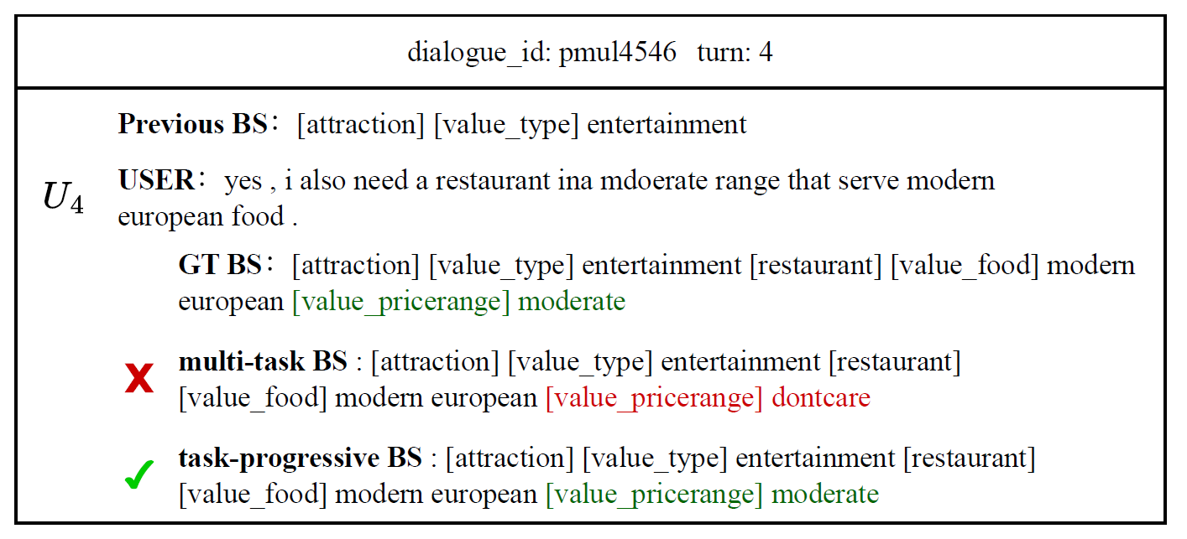
样例分析：Multi-task vs. Task-progressive
递进式预训练可以更充分地学习每个子任务，各个子任务性能提升，最终整个系统的性能更好

Slide 26
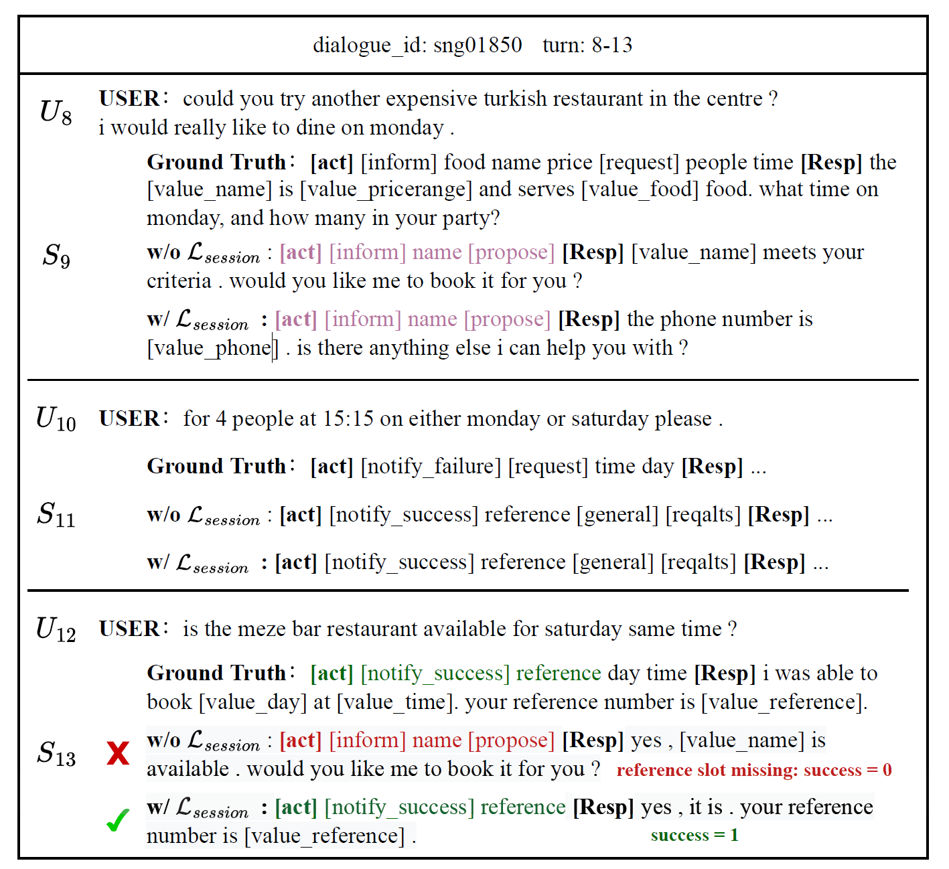
样例分析：Turn-level vs. Session-level
具有session-level损失的模型会避免生成重复的对话策略，从而有更高的对话成功率

Slide 27
Part 04
研究方案设计（二）

Slide 28
任务型对话系统（ChatGPT之后）
Reviewer: You should explain how your work is still valuable, especially under the existance of ChatGPT.
理想的任务型对话系统形态
预定餐馆、机票、酒店、门票
日程规划、天气查询
……
外部实时更新的数据库
查数据库（离散约束）
结果返回（先摘要再输入模型）
LLM
user query
response
Notes:
ChatGPT可以实现理想的任务型对话了吗？

Slide 29
一份来自ChatGPT的回答
ChatGPT是通过使用多轮对话的交互式方式进行任务型对话的。以下是ChatGPT实现任务型多轮对话的一般步骤：
上下文跟踪：ChatGPT在每一轮对话中跟踪对话的上下文信息。它将之前的对话历史作为输入，并将其用于生成回复。
用户输入处理：当用户提出问题或发表陈述时，ChatGPT会将其输入作为对话的一部分。
模型回复生成：ChatGPT接收用户输入后，会使用生成模型来生成一个回复。生成模型是一个经过预训练的神经网络，它基于大量的文本数据进行了训练，并且具有理解和生成自然语言的能力。
上下文更新：生成的回复将添加到对话的上下文中，并成为下一轮对话的一部分。
迭代对话：上述步骤会循环进行，直到达到对话的结束条件（例如，用户明确表示对话结束或达到最大对话轮数）。
需要注意的是，虽然ChatGPT在处理任务型多轮对话时具有一定的能力，但它并不具备长期记忆和全局一致性。每一轮对话都被视为独立的上下文，模型只能通过当前对话历史来生成回复，而不具备记忆之前对话的能力。这可能导致在对话的较长时间跨度内，模型的一些回复可能会出现信息重复或矛盾的情况。
为了更好地处理任务型多轮对话，可以结合一些技术手段，如限制对话轮数、使用上下文编码器、引入对话状态跟踪等，以提高模型对对话上下文的理解和生成准确的回复。
Notes:
一个来自ChatGPT的回答，可以看到ChatGPT并没有区分任务型对话和闲聊对话，并没有对外部数据库的依赖。

Slide 30
ChatGPT任务型对话能力评估（一）
评估目标：ChatGPT是否可以理解任务型对话（不包括完成对话任务）
prompt定义：针对单领域评估，告知模型确定一个实体需要的所有槽及其可能的取值
You are a virtual assistant that can help users find a hotel based on the slots information provided by the users through multi-turn interactions. You need to generate a summary that contains all the user's constraint's for the hotel at the end of the conversation.
The slots needed to find a hotel is [area, stars, pricerange, type, parking, internet]. The end of the conversation comes when all the slots is provided.
评估指标：人工评估系统是否获取到了所有用户提供的槽值
任务难度：不同的对话路径（槽值修改、答非所问、多槽提供、基础推理）
测试数据：根据MultiWOZ的测试集，总结每段对话的用户目标，测试人员根据用户目标和ChatGPT进行对话。每个用户目标均测试3个不同的对话路径。

Slide 31
ChatGPT任务型对话能力评估（二）
初步评测结论
在给定适当的prompt的情况下，ChatGPT有较好的槽值收集能力
在用户答非所问、多槽提供的情况下，ChatGPT可以正确识别
基础推理能力相对弱一些，但是部分情况也能推理正确
ChatGPT的生成结果对prompt非常敏感，prompt需要尽可能完整地定义对话任务
ChatGPT经常会重复询问用户某一个槽值，显得不太“智能”
prompt engineering是一个迭代开发的过程，比较耗时…

Slide 32
基于LLaMA-7B的TOD指令微调
Instruction设计：系统描述+通用任务型对话的定义（系统对话动作）+ 特定领域任务定义（任务相关槽）+ 对话流（对话样例的集合）
系统描述：You are a useful assistant that can help users complete specific tasks based on the slots information provided by the users and provide information to the user through multi-turn interactions.
系统对话动作：None
任务相关槽
对话流：10-20个系统动作样例（难点）
Notes:
可以针对TOD设计一套instruction吗？

Slide 33
Part 05
实验结果分析（二）

Slide 34
基于LLaMA-7B的TOD轻量微调
基线模型：对LLaMA-7B直接进行Lora微调
指令微调模型：在LLaMA-7B上进行指令微调，通过指令的设计提高系统的性能
Model | Inform | Success | BLEU | Combined Score
FEW-SHOT-CHATGPT | 45.40 | 24.50 | 7.72 | 42.67
SGP-TOD-CHATGPT | 64.70 | 54.70 | 6.96 | 66.66
SGP-TOD-GPT3.5 | 82.00 | 72.50 | 9.22 | 86.47
LLaMA-7B-Lora（ours，基线模型） | 76.90 | 62.50 | 15.44 | 85.14

Slide 35
Part 06
未来工作计划

Slide 36
未来计划
2023.07-2023.09
完成面向TOD的Instruction设计及实验
2023.10-2023.11
整理当前完成的工作，撰写中期报告，（搭建展示前端界面？）
2023.12-2024.05
总结前期的所有工作，完成毕业论文的撰写

Slide 37
参考文献（一）
Zhang Z, Takanobu R, Zhu Q, et al. Recent advances and challenges in task-oriented dialog systems[J]. Science China Technological Sciences, 2020, 63(10): 2011-2027.
Yang Y, Li Y, Quan X. Ubar: Towards fully end-to-end task-oriented dialog system with gpt-2[C]//Proceedings of the AAAI Conference on Artificial Intelligence. 2021, 35(16): 14230-14238.
Lee Y. Improving End-to-End Task-Oriented Dialog System with A Simple Auxiliary Task[C]//Findings of the Association for Computational Linguistics: EMNLP 2021. 2021: 1296-1303.
Sun H, Bao J, Wu Y, et al. BORT: Back and Denoising Reconstruction for End-to-End Task-Oriented Dialog[J]. arXiv preprint arXiv:2205.02471, 2022.
Aron J. How innovative is Apple's new voice assistant, Siri?[J]. 2011.
Li F L, Qiu M, Chen H, et al. Alime assist: An intelligent assistant for creating an innovative e-commerce experience [C]//Proceedings of the 2017 ACM on Conference on Information and Knowledge Management. 2017: 2495-2498.
Peng B, Zhu C, Li C, et al. Few-shot Natural Language Generation for Task-Oriented Dialog[C]//Findings of the Association for Computational Linguistics: EMNLP 2020. 2020: 172-182.
Chen Z, Liu Y, Chen L, et al. OPAL: Ontology-Aware Pretrained Language Model for End-to-End Task-Oriented Dialogue[J]. arXiv preprint arXiv:2209.04595, 2022.

Slide 38
参考文献（二）
Wu C S, Hoi S C H, Socher R, et al. TOD-BERT: Pre-trained Natural Language Understanding for Task-Oriented Dialogue[C]//Proceedings of the 2020 Conference on Empirical Methods in Natural Language Processing (EMNLP). 2020: 917-929.
Gu J, Wu Q, Wu C, et al. A tailored pre-training model for task-oriented dialog generation[J]. arXiv preprint arXiv:2004.13835, 2020.
Peng B, Li C, Li J, et al. SOLOIST: Few-shot Task-Oriented Dialog with A Single Pre-trained Auto-regressive Model[J].
Su Y, Shu L, Mansimov E, et al. Multi-Task Pre-Training for Plug-and-Play Task-Oriented Dialogue System[C]//Proceedings of the 60th Annual Meeting of the Association for Computational Linguistics (Volume 1: Long Papers). 2022: 4661-4676.
He W, Dai Y, Zheng Y, et al. Galaxy: A generative pre-trained model for task-oriented dialog with semi-supervised learning and explicit policy injection[C]//Proceedings of the AAAI Conference on Artificial Intelligence. 2022, 36(10): 10749-10757.
He W, Dai Y, Yang M, et al. Unified Dialog Model Pre-training for Task-Oriented Dialog Understanding and Generation[C]//Proceedings of the 45th International ACM SIGIR Conference on Research and Development in Information Retrieval. 2022: 187-200.

Slide 39
参考文献（三）
Bang Y, Cahyawijaya S, Lee N, et al. A multitask, multilingual, multimodal evaluation of chatgpt on reasoning, hallucination, and interactivity[J]. arXiv preprint arXiv:2302.04023, 2023.
Pan W, Chen Q, Xu X, et al. A Preliminary Evaluation of ChatGPT for Zero-shot Dialogue Understanding[J]. arXiv preprint arXiv:2304.04256, 2023.
Hudeček V, Dušek O. Are LLMs All You Need for Task-Oriented Dialogue?[J]. arXiv preprint arXiv:2304.06556, 2023.
Zhang X, Peng B, Li K, et al. SGP-TOD: Building Task Bots Effortlessly via Schema-Guided LLM Prompting[J]. arXiv preprint arXiv:2305.09067, 2023.

Slide 40
感谢聆听，期待批评指正
Thanks for Listening
CIST of BUPT
汇报人： 钟鹭岑
汇报时间：2023年7月12日

